Slide 1
RICHIESTA CREDITI CON AUTOCERTIFICAZIONE
MONOGRAFIE, ARTICOLI E SAGGI SCIENTIFICI O DI NATURA TECNICO-PROFESSIONALE
Ordine degli Architetti PPC della Provincia di Milano

Slide 4
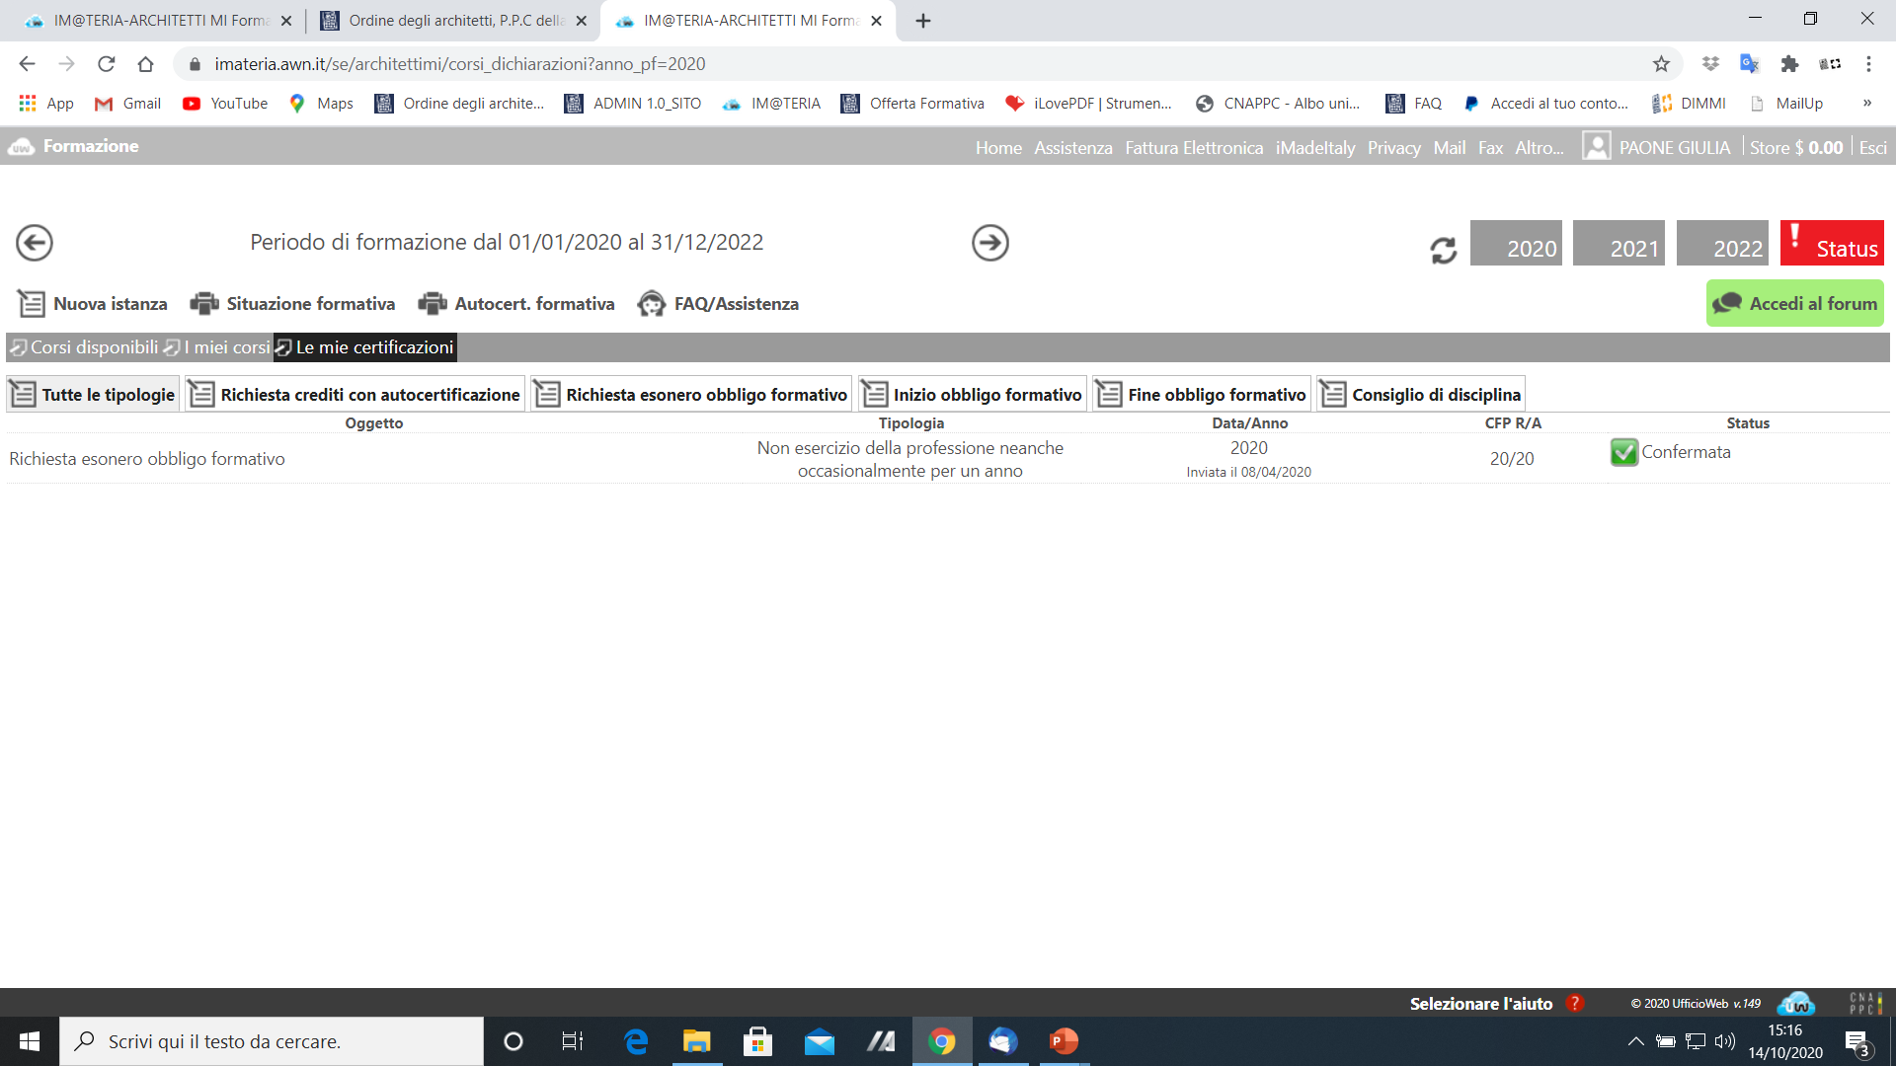

Slide 6
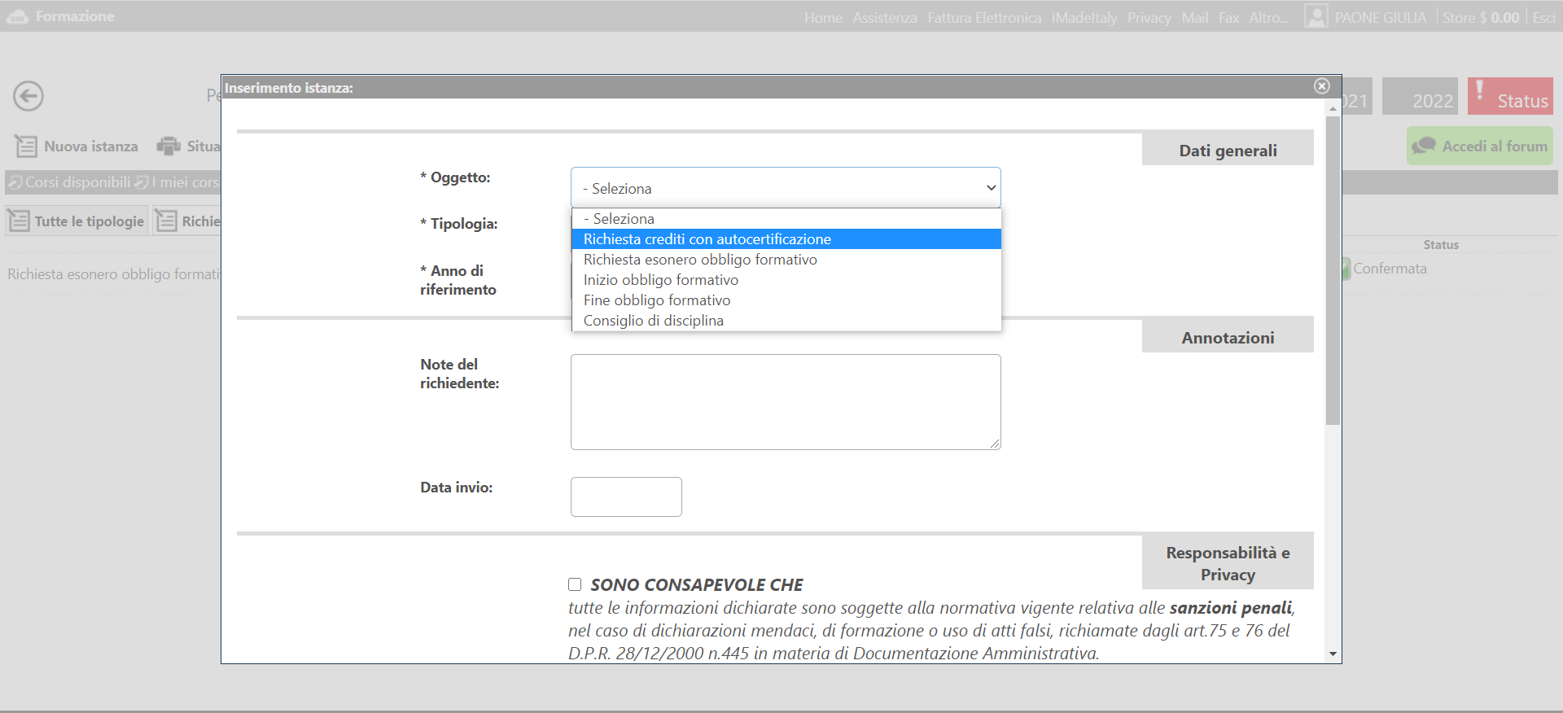

Slide 7
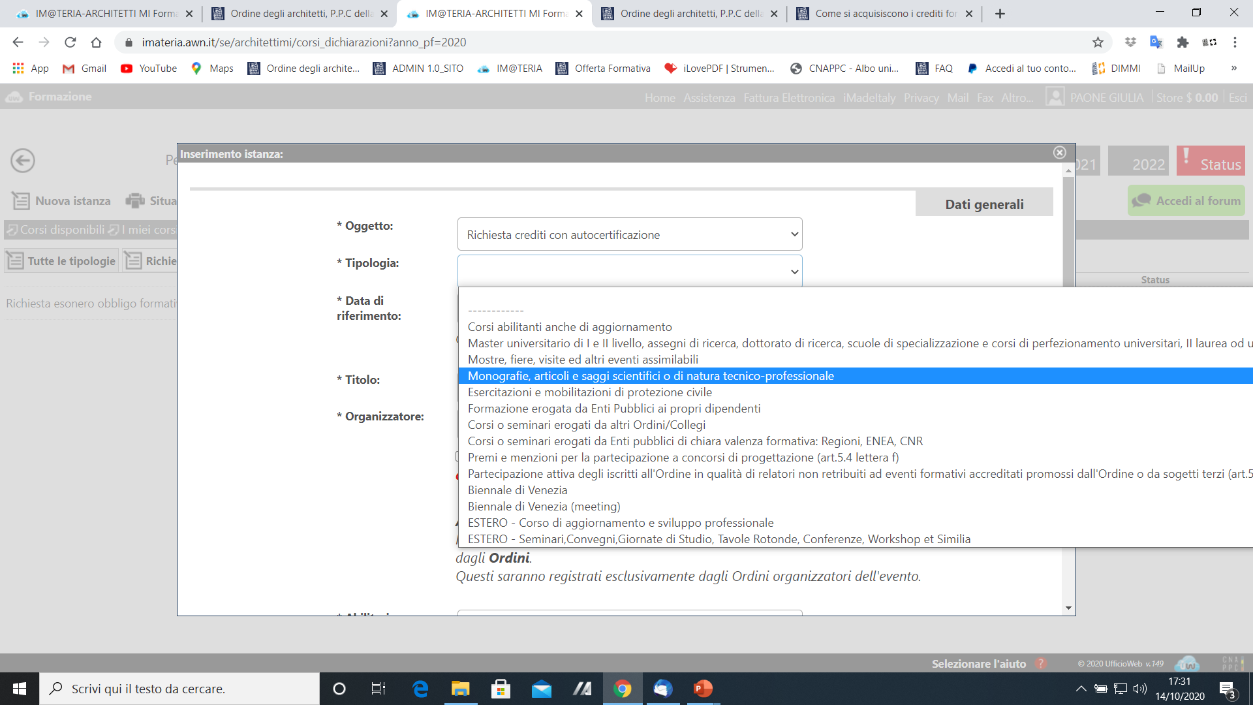

Slide 8
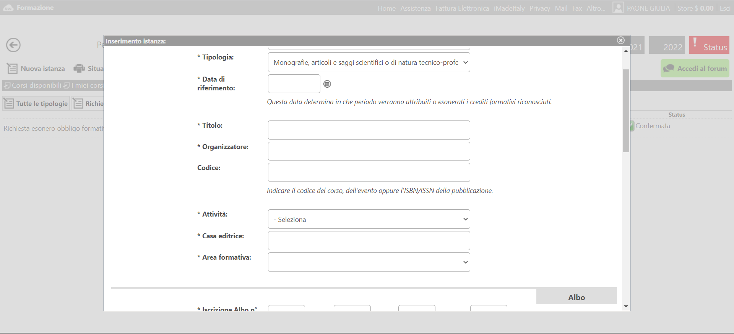
DATA DELLA PUBBLICAZIONE
TITOLO
TESTATA, CASA EDITRICE
SELEZIONARE UNA DELLE OPZIONI
TESTATA, CASA EDITRICE
SELEZIONARE UNA DELLE OPZIONI

Slide 9
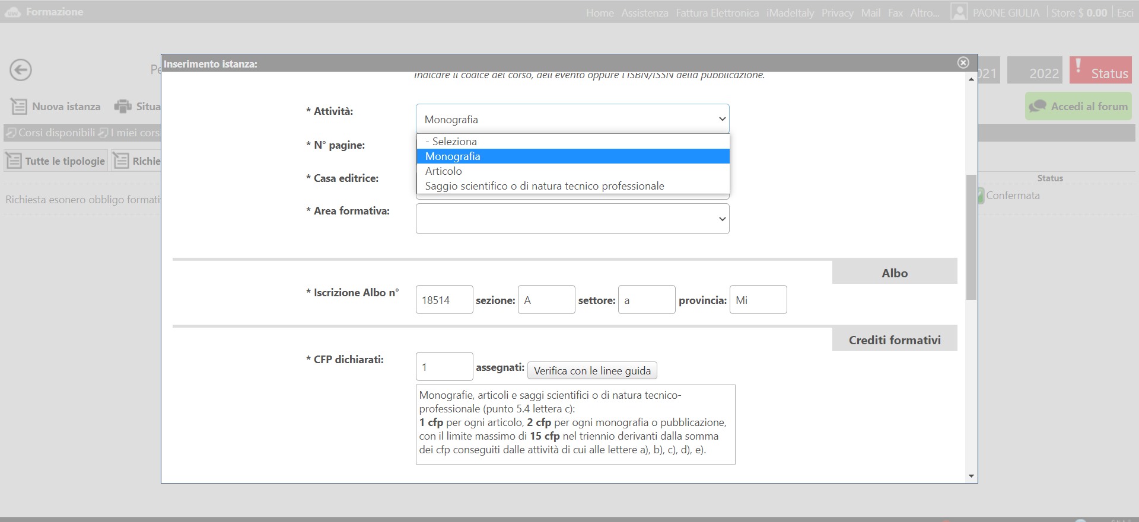
SELEZIONARE UNA DELLE OPZIONI
SELEZIONARE UNA DELLE OPZIONI
LA MATRICOLA VIENE COMPLETATA IN AUTOMATICO
INSERIRE SEZIONE A O B E IL SETTORE a/b/c/d.
(Per chiarimenti vedi pagina seguente*)
INSERIRE IL NUMERO DI
CREDITI DA RICHIEDERE

Slide 10
(*) SEZIONI E SETTORI
CON TITOLO DI LAUREA MAGISTRALE
a
b
c
d
CON TITOLO DI LAUREA TRIENNALE
a
b

Slide 11
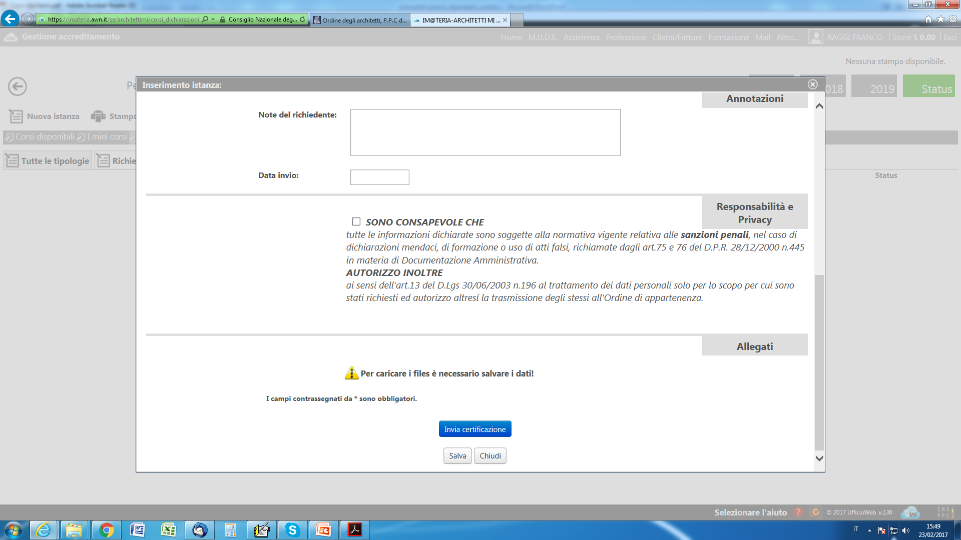
√
SALVARE I DATI

Slide 12
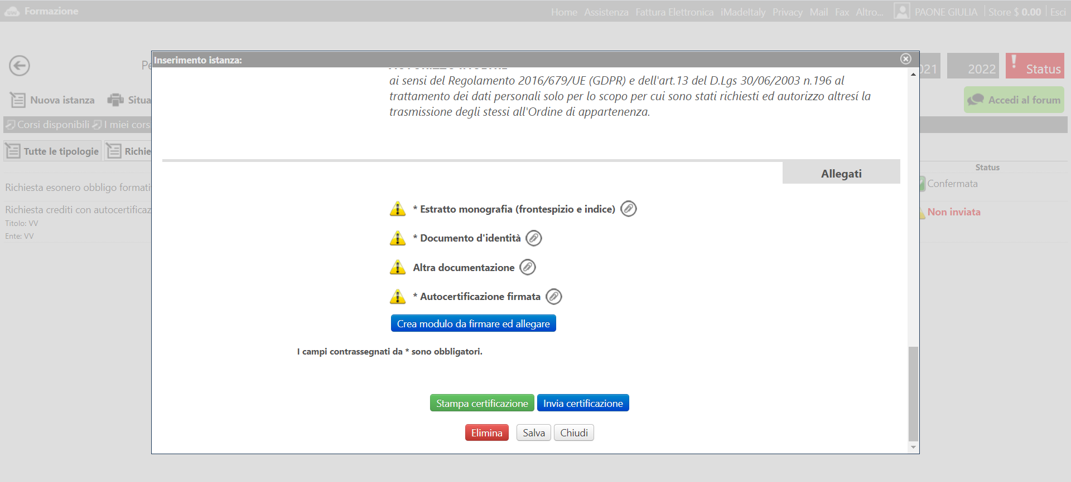
3. CARICARE LA PUBBLICAZIONE
4. CARICARE LA CARTA D’IDENTITÀ
2. CARICARE MODULO FIRMATO
1. SCARICARE E FIRMARE MODULO
5. INVIARE LA CERTIFICAZIONE

